Slide 1
Валентин Сєров
Виконала
Учениця 11 класу
Боброва Ольга

Slide 2
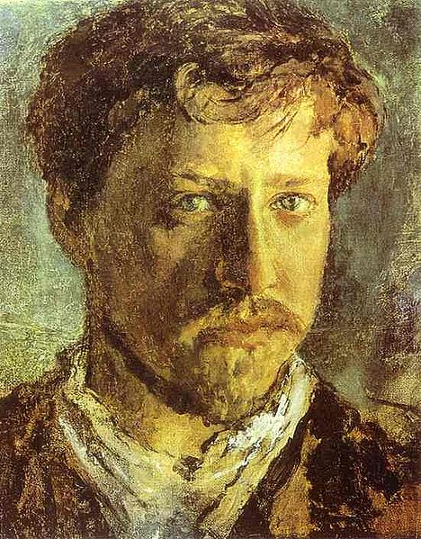
Валенти́н Олекса́ндрович Сєро́в — російський художник кінця 19 — початку 20 ст., представник російської гілки імпресіонізму. Малював портрети, побутові картини, пейзажі. Зробив спроби в стінопису. Надзвичайно обдарований художник-графік.

Slide 3
Навчання:
1880 року він вступив до Імператорської Академії мистецтв. Головним наставником в академії був П. П. Чистяков, другорядний художник, але цікавий педагог. Саме у нього начався і Врубель. Серов залишив Академію у 1884 році і почав працювати самостійно.
Видатний художник:
Серов рано перетворився на видатного художника. Пройшовши могутню художню школу у Рєпіна, доброго малювальника, Серов вдосконалював мистецтво малювання усе життя. Він з тих, чиї малюнки дорівнюють картинам олійними фарбами і мають окрему мистецьку вартість.
Пізніше він з віртуозною легкістю виконуватиме замови на театральні афіші, що стали новим словом в російському мистецтві, як новим словом в мистецтві Франції стали афіші Тулуз-Лотрека (1864 — 1901).

Slide 4
Відомі картини:
Портрет С.М.Боткиной. 1899
Мика Морозов. 1901
Портрет великого князя Павла Александровича. 1897
Купание лошади. 1905
Девочка с персиками . 1887

Slide 5
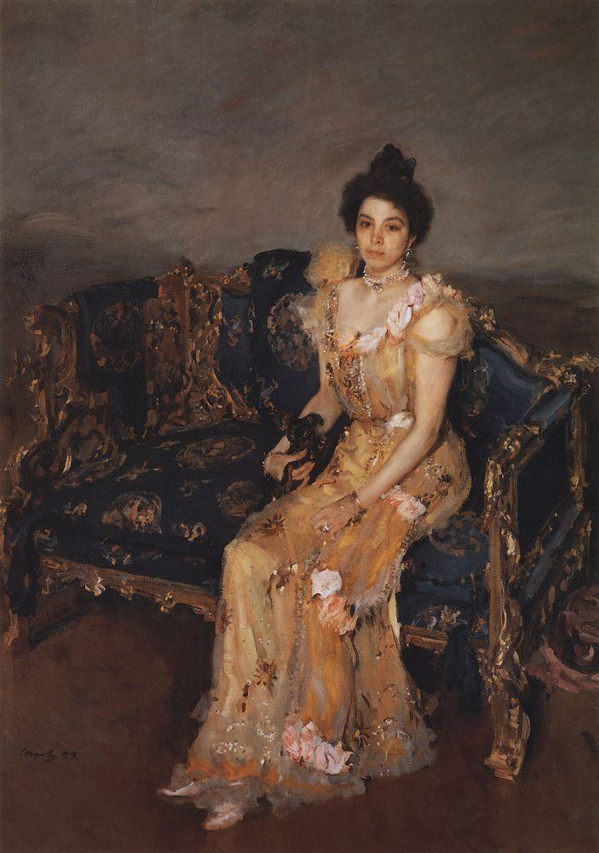
Портрет С.М.Боткиной. 1899

Slide 6
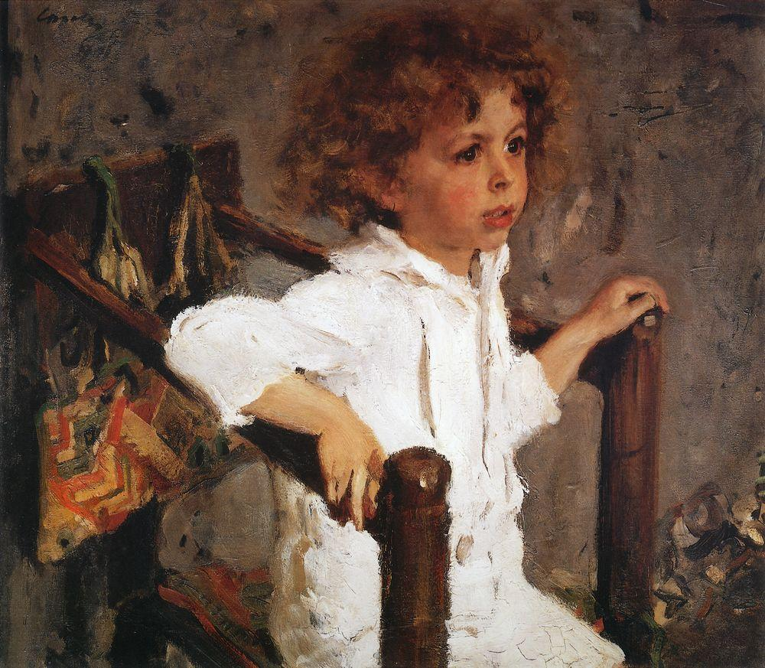
Портрет С.М.Боткиной. 1899

Slide 7
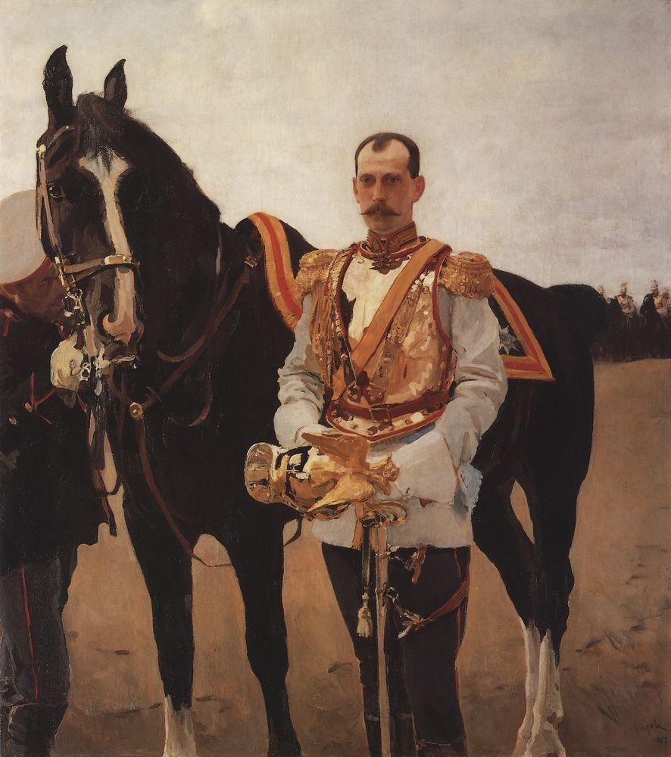
Портрет великого князя Павла Александровича. 1897

Slide 8
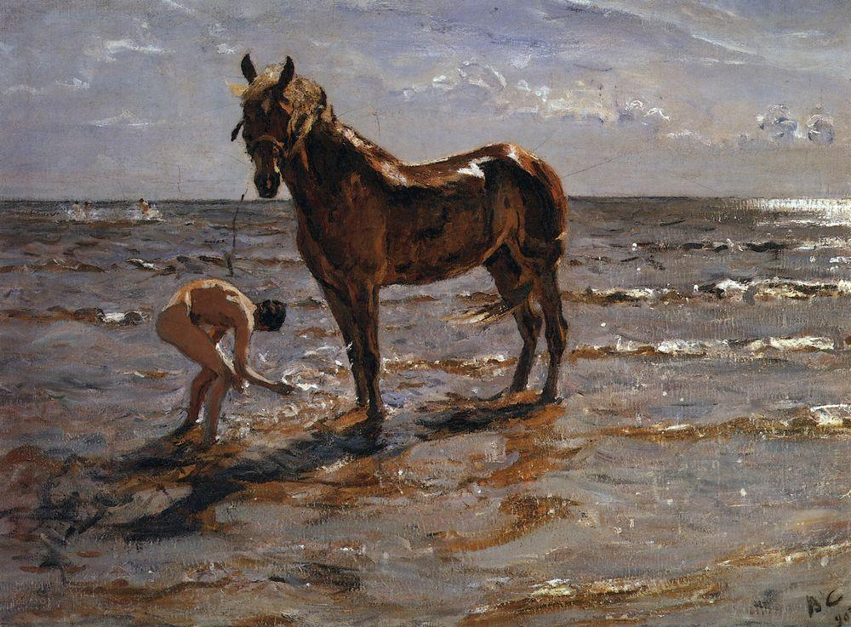
Купание лошади. 1905

Slide 9
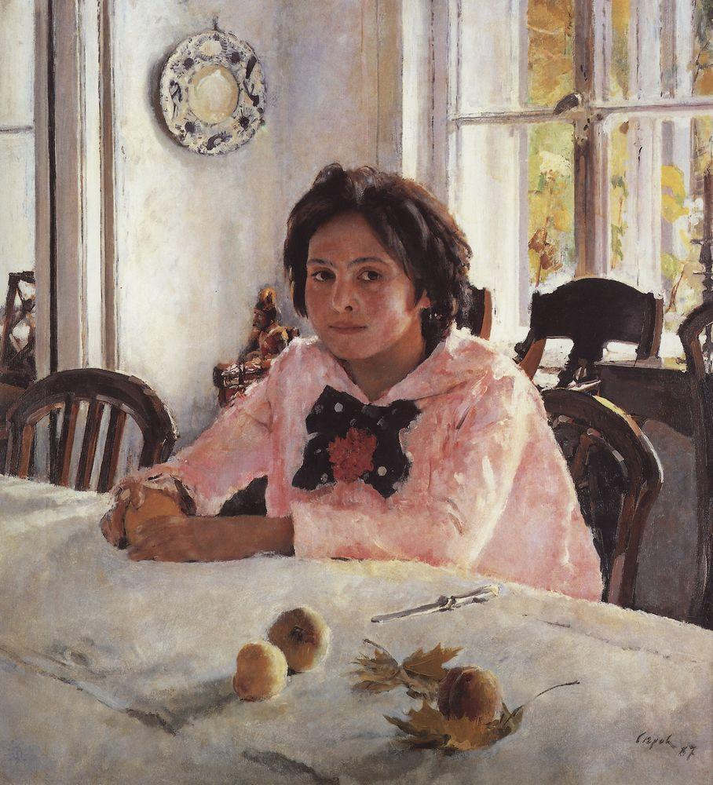
Девочка с персиками . 1887

Slide 10
Дякую за увагу

